Slide 1
Evalueringskonferansen 2022
Evalueringer (og revisjoner) til nytte for morgendagens samfunn

Slide 2
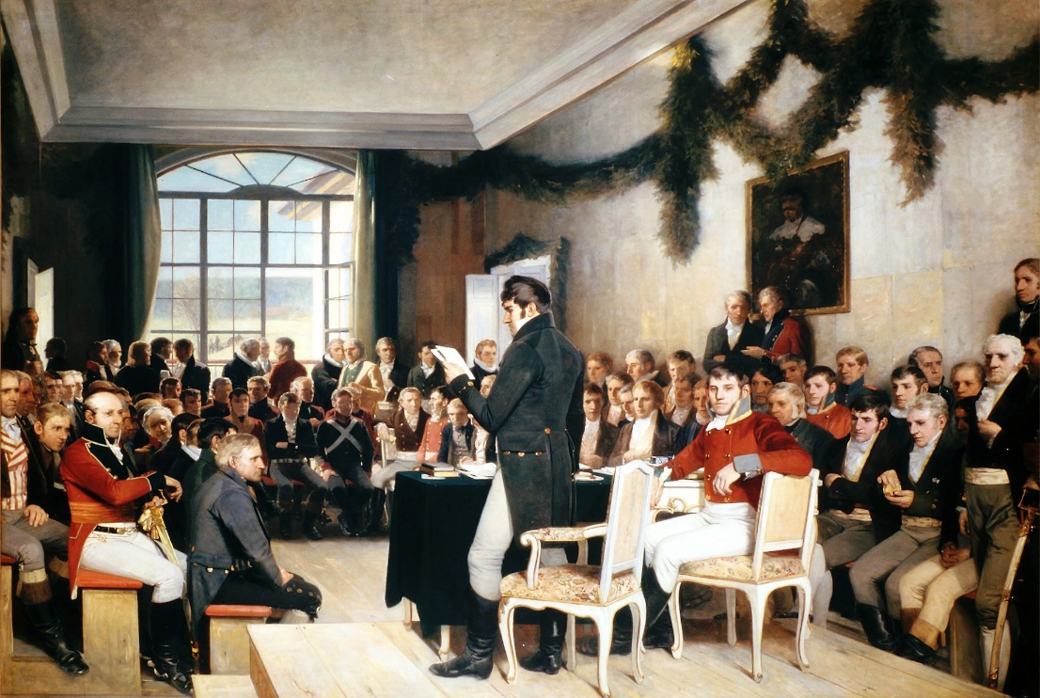
Revisjon (og evalueringer) institusjonalisert gjennom grunnloven

Slide 3
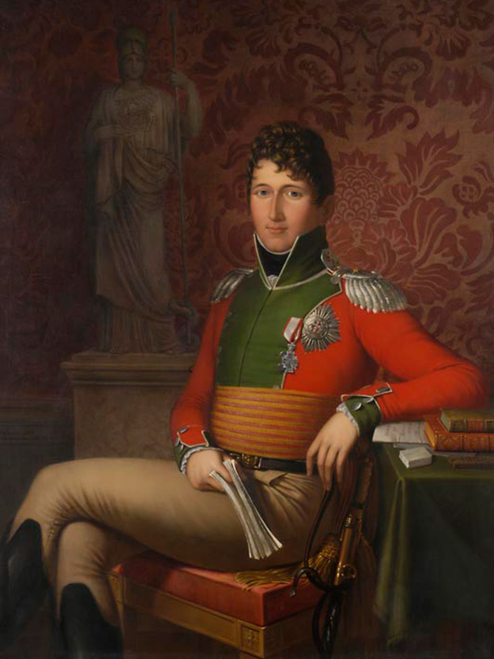
Makt må deles og balanseres

Slide 4
Det høyrer Stortinget til å utnemne fem revisorar (evaluatorar)

Slide 5
Tydeligere strategiske prioriteringer

Slide 6
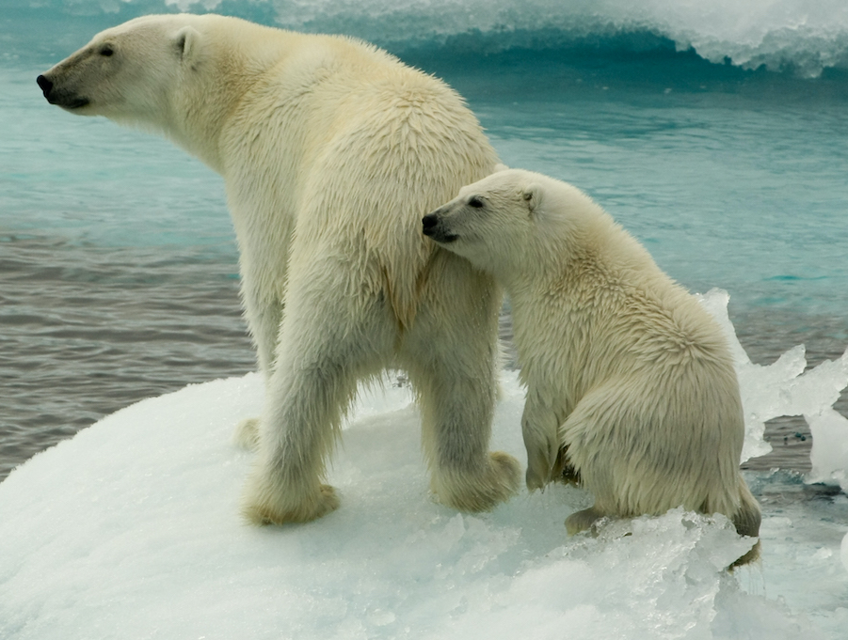
Klimautfordringene

Slide 7
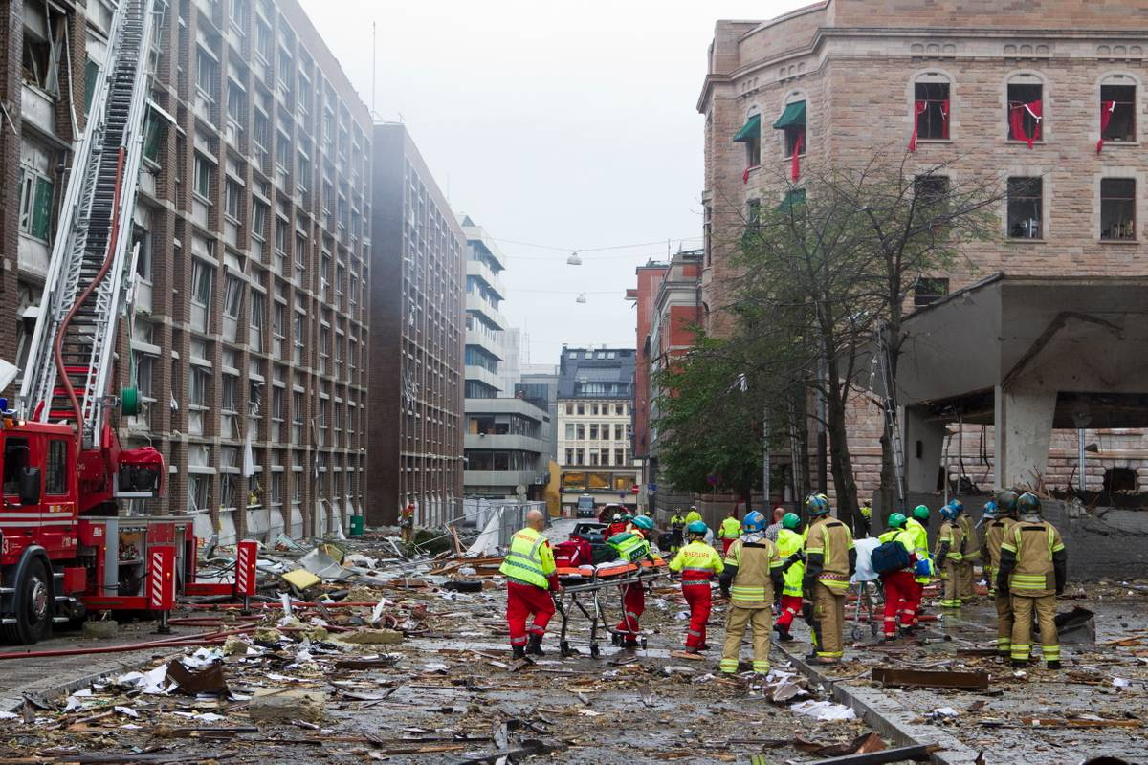
samfunnssikkerhet og beredskap

Slide 8
samfunnets ressurstilgang

Slide 9
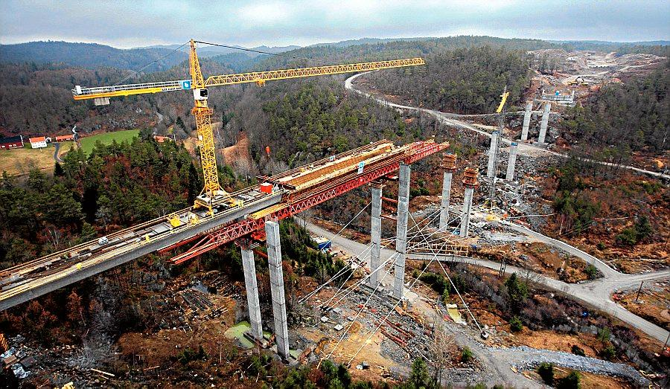
samfunnets ressursbruk

Slide 10
sårbare grupper

Slide 11
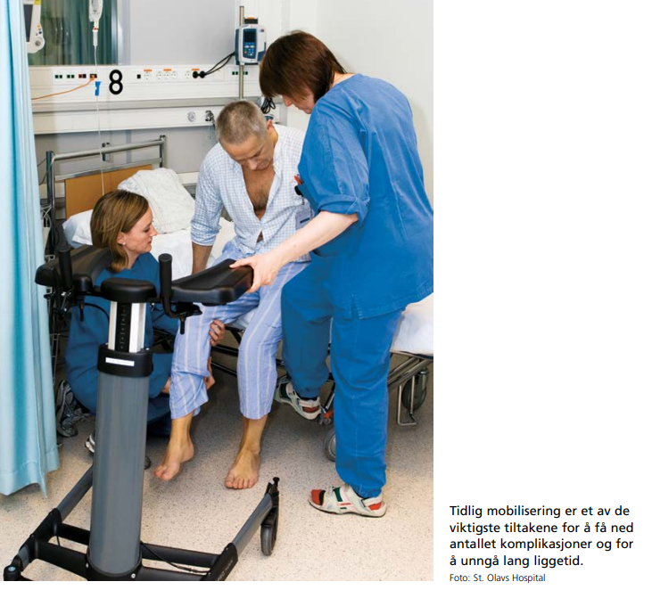
Forbedring og fornyelse av offentlig sektor

Slide 12
Konferanse om fornyelse og effektivisering av offentlig sektor nov. 23

Slide 13
Brede eller smale, store eller små?

Slide 14
Dialog

Slide 15
Hånd i hånd

